Slide 1

TIẾNG VIỆT

Slide 2



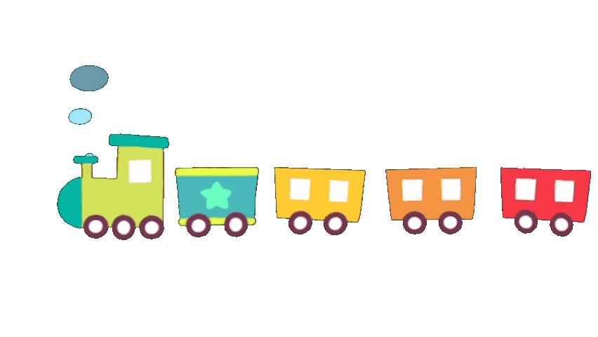
Khởi động

Slide 3

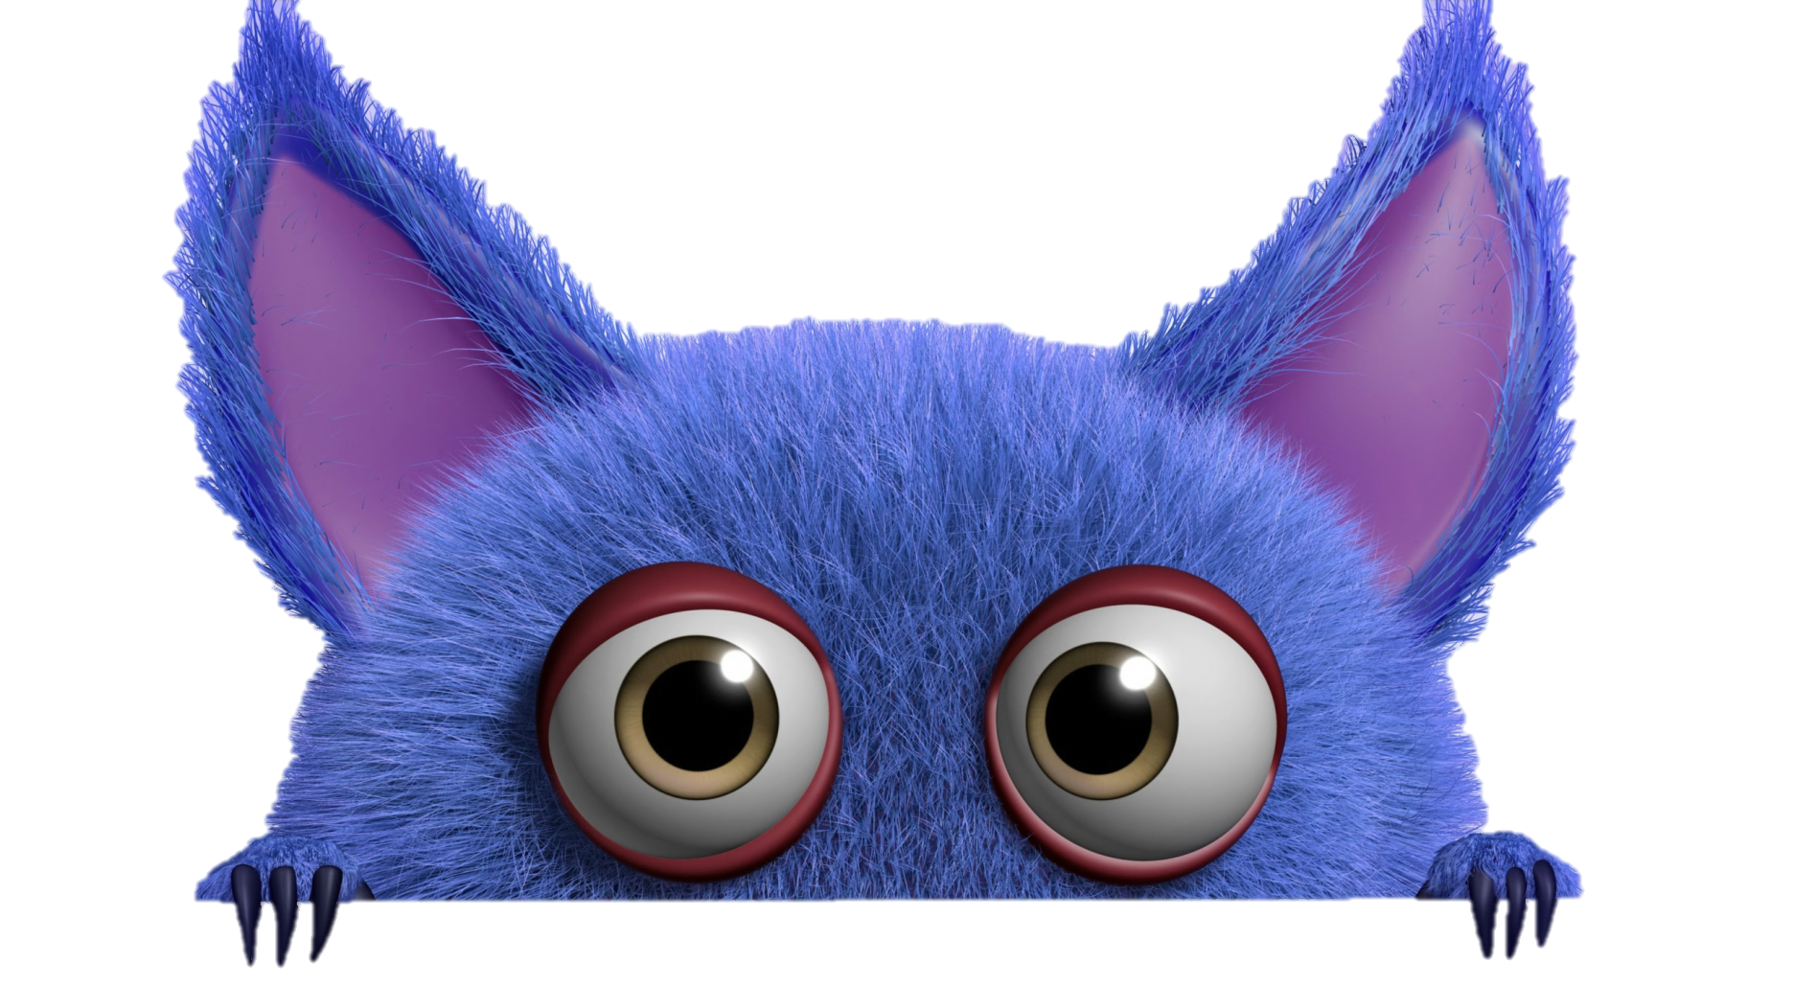
TRÒ CHƠI HỘP QUÀ BÍ MẬT
Notes:
Bài giảng thiết kế bởi: Hương Thảo - tranthao121006@gmail.com

Slide 4










Slide 5








Hai tai như đôi quạt, Cái mũi mọc rất dài, To lớn như quả núi, Kéo gỗ rất dẻo dai - Là con gì?
Con voi
You are given 3 candies
GO HOME

Slide 6
Trong bài Em có xinh không, voi em gặp con vật nào đầu tiên trong rừng?
Con hươu
You are given 5 candies
GO HOME

Slide 7
Voi em có anh trai hay chị gái?
Anh trai
You are given 7 candies
GO HOME

Slide 8
Trong bài Em có xinh không, voi em lấy gì gắn vào cằm?
Khóm cỏ dại
You are given 2 candies
GO HOME

Slide 9
TUẦN 3
Bài 6
MỘT GIỜ HỌC

Slide 10
TIẾT 1

Slide 11

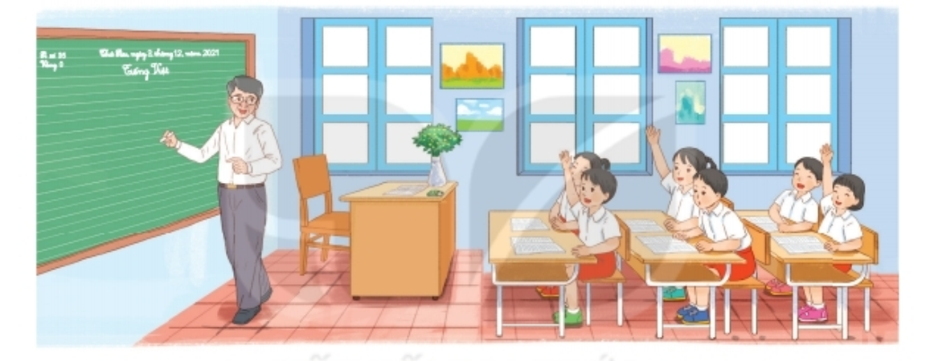
Nói về việc làm của em khi được thầy cô khen?
Em cảm thấy thế nào khi được thầy cô khen?

Slide 12

MỘT GIỜ HỌC
Thầy giáo nói: “Chúng ta cần học cách giao tiếp tự tin. Vì thế hôm nay chúng ta sẽ tập nói trước lớp về bất cứ điều gì mình thích.”.
Quang được mời lên nói đầu tiên. Cậu lúng túng, đỏ mặt. Quang cảm thấy nói với bạn bên cạnh thì dễ, nhưng nói trước cả lớp thì sao mà khó thế. Thầy bảo: “Em cố nhớ xem, sang nay ngủ dậy, em đã làm gì?”.
Quang ngập ngừng, vừa nói vừa gãi đầu: “Em…”.
Thầy giáo nhắc : “Rồi gì nữa?”.
Quang lại gãi đầu: “À…ờ…Em ngủ dậy.”. Và cậu nói tiếp :”Rồi…ờ…”.
Thầy giáo mỉm cười, kiên nhẫn nghe Quang nói. Thầy bảo: “Thế là được rồi đấy!”.
Nhưng Quang chưa chịu về chỗ. Bỗng cậu nói to:”Rồi sau đó…ờ…à”. Quang thở mạnh một hơi rồi nói tiếp: “Mẹ…ờ…bảo: Con đánh răng đi. Thế là em đánh rang”. Thầy giáo vỗ tay. Cả lớp vỗ tay theo. Cuối cùng, Quang nói với giọng rất tự tin: “Sau đó bố đưa em đi học.”.
Thầy giáo vỗ tay. Các bạn vỗ tay theo. Quang cũng vỗ tay. Cả lớp tràn ngập tiếng vỗ tay.
(Theo Tốt- tô-chan, cô bé bên cửa sổ)

Slide 13
LUYỆN ĐỌC
Lúng túng ngập ngừng tràn ngập tự tin

Slide 14
MỘT GIỜ HỌC
Thầy giáo nói: “Chúng ta cần học cách giao tiếp tự tin. Vì thế hôm nay chúng ta sẽ tập nói trước lớp về bất cứ điều gì mình thích.”.
Quang được mời lên nói đầu tiên. Cậu lúng túng, đỏ mặt. Quang cảm thấy nói với bạn bên cạnh thì dễ, nhưng nói trước cả lớp thì sao mà khó thế. Thầy bảo: “Em cố nhớ xem, sang nay ngủ dậy, em đã làm gì?”.
Quang ngập ngừng, vừa nói vừa gãi đầu: “Em…”.
Thầy giáo nhắc : “Rồi gì nữa?”.
Quang lại gãi đầu: “À…ờ…Em ngủ dậy.”. Và cậu nói tiếp :”Rồi…ờ…”.
Thầy giáo mỉm cười, kiên nhẫn nghe Quang nói. Thầy bảo: “Thế là được rồi đấy!”.
Nhưng Quang chưa chịu về chỗ. Bỗng cậu nói to:”Rồi sau đó…ờ…à”. Quang thở mạnh một hơi rồi nói tiếp: “Mẹ…ờ…bảo: Con đánh răng đi. Thế là em đánh răng”. Thầy giáo vỗ tay. Cả lớp vỗ tay theo. Cuối cùng, Quang nói với giọng rất tự tin: “Sau đó bố đưa em đi học.”.
Thầy giáo vỗ tay. Các bạn vỗ tay theo. Quang cũng vỗ tay. Cả lớp tràn ngập tiếng vỗ tay.
(Theo Tốt- tô-chan, cô bé bên cửa sổ)
Bài tập đọc được chia làm mấy đoạn?

Slide 15
MỘT GIỜ HỌC
Thầy giáo nói: “Chúng ta cần học cách giao tiếp tự tin. Vì thế hôm nay chúng ta sẽ tập nói trước lớp về bất cứ điều gì mình thích.”.
Quang được mời lên nói đầu tiên. Cậu lúng túng, đỏ mặt. Quang cảm thấy nói với bạn bên cạnh thì dễ, nhưng nói trước cả lớp thì sao mà khó thế. Thầy bảo: “Em cố nhớ xem, sang nay ngủ dậy, em đã làm gì?”.
Quang ngập ngừng, vừa nói vừa gãi đầu: “Em…”.
Thầy giáo nhắc : “Rồi gì nữa?”.
Quang lại gãi đầu: “À…ờ…Em ngủ dậy.”. Và cậu nói tiếp :”Rồi…ờ…”.
Thầy giáo mỉm cười, kiên nhẫn nghe Quang nói. Thầy bảo: “Thế là được rồi đấy!”.
Nhưng Quang chưa chịu về chỗ. Bỗng cậu nói to:”Rồi sau đó…ờ…à”. Quang thở mạnh một hơi rồi nói tiếp: “Mẹ…ờ…bảo: Con đánh răng đi. Thế là em đánh rang”. Thầy giáo vỗ tay. Cả lớp vỗ tay theo. Cuối cùng, Quang nói với giọng rất tự tin: “Sau đó bố đưa em đi học.”.
Thầy giáo vỗ tay. Các bạn vỗ tay theo. Quang cũng vỗ tay. Cả lớp tràn ngập tiếng vỗ tay.
(Theo Tốt- tô-chan, cô bé bên cửa sổ)
1
2
3
4

Slide 16
LUYỆN ĐỌC CÂU
Quang lại gãi đầu: “À…ờ…Em ngủ dậy.”. Và cậu nói tiếp: ”Rồi…ờ…”.
Quang thở mạnh một hơi rồi nói tiếp: “Mẹ…ờ…bảo: Con đánh răng đi. Thế là em đánh răng.

Slide 17
MỘT GIỜ HỌC
Thầy giáo nói: “Chúng ta cần học cách giao tiếp tự tin. Vì thế hôm nay chúng ta sẽ tập nói trước lớp về bất cứ điều gì mình thích.”.
Quang được mời lên nói đầu tiên. Cậu lúng túng, đỏ mặt. Quang cảm thấy nói với bạn bên cạnh thì dễ, nhưng nói trước cả lớp thì sao mà khó thế. Thầy bảo: “Em cố nhớ xem, sang nay ngủ dậy, em đã làm gì?”.
Quang ngập ngừng, vừa nói vừa gãi đầu: “Em…”.
Thầy giáo nhắc : “Rồi gì nữa?”.
Quang lại gãi đầu: “À…ờ…Em ngủ dậy.”. Và cậu nói tiếp :”Rồi…ờ…”.
Thầy giáo mỉm cười, kiên nhẫn nghe Quang nói. Thầy bảo: “Thế là được rồi đấy!”.
Nhưng Quang chưa chịu về chỗ. Bỗng cậu nói to:”Rồi sau đó…ờ…à”. Quang thở mạnh một hơi rồi nói tiếp: “Mẹ…ờ…bảo: Con đánh răng đi. Thế là em đánh rang”. Thầy giáo vỗ tay. Cả lớp vỗ tay theo. Cuối cùng, Quang nói với giọng rất tự tin: “Sau đó bố đưa em đi học.”.
Thầy giáo vỗ tay. Các bạn vỗ tay theo. Quang cũng vỗ tay. Cả lớp tràn ngập tiếng vỗ tay.
(Theo Tốt- tô-chan, cô bé bên cửa sổ)
1
2
3
4

Slide 18
GIẢI NGHĨA TỪ
Lúng túng
Không biết nói hoặc làm thế nào
Kiên nhẫn
Tiếp tục làm việc đã định mà không nản lòng

Slide 19
LUYỆN ĐỌC ĐOẠN

Slide 20
MỘT GIỜ HỌC
Thầy giáo nói: “Chúng ta cần học cách giao tiếp tự tin. Vì thế hôm nay chúng ta sẽ tập nói trước lớp về bất cứ điều gì mình thích.”.
Quang được mời lên nói đầu tiên. Cậu lúng túng, đỏ mặt. Quang cảm thấy nói với bạn bên cạnh thì dễ, nhưng nói trước cả lớp thì sao mà khó thế. Thầy bảo: “Em cố nhớ xem, sang nay ngủ dậy, em đã làm gì?” Em cố nhớ xem.
Quang ngập ngừng, vừa nói vừa gãi đầu: “Em…”.
Thầy giáo nhắc : “Rồi gì nữa?”.
Quang lại gãi đầu: “À…ờ…Em ngủ dậy.”. Và cậu nói tiếp :”Rồi…ờ…”.
Thầy giáo mỉm cười, kiên nhẫn nghe Quang nói. Thầy bảo: “Thế là được rồi đấy!”.
Nhưng Quang chưa chịu về chỗ. Bỗng cậu nói to:”Rồi sau đó…ờ…à”. Quang thở mạnh một hơi rồi nói tiếp: “Mẹ…ờ…bảo: Con đánh răng đi. Thế là em đánh rang”. Thầy giáo vỗ tay. Cả lớp vỗ tay theo. Cuối cùng, Quang nói với giọng rất tự tin: “Sau đó bố đưa em đi học.”.
Thầy giáo vỗ tay. Các bạn vỗ tay theo. Quang cũng vỗ tay. Cả lớp tràn ngập tiếng vỗ tay.
(Theo Tốt- tô-chan, cô bé bên cửa sổ)

Slide 21
MỘT GIỜ HỌC
Thầy giáo nói: “Chúng ta cần học cách giao tiếp tự tin. Vì thế hôm nay chúng ta sẽ tập nói trước lớp về bất cứ điều gì mình thích.”.
Quang được mời lên nói đầu tiên. Cậu lúng túng, đỏ mặt. Quang cảm thấy nói với bạn bên cạnh thì dễ, nhưng nói trước cả lớp thì sao mà khó thế. Thầy bảo: “Em cố nhớ xem, sang nay ngủ dậy, em đã làm gì?” em cố nhớ xem.
Quang ngập ngừng, vừa nói vừa gãi đầu: “Em…”.
Thầy giáo nhắc : “Rồi gì nữa?”.
Quang lại gãi đầu: “À…ờ…Em ngủ dậy.”. Và cậu nói tiếp :”Rồi…ờ…”.
Thầy giáo mỉm cười, kiên nhẫn nghe Quang nói. Thầy bảo: “Thế là được rồi đấy!”.
Nhưng Quang chưa chịu về chỗ. Bỗng cậu nói to:”Rồi sau đó…ờ…à”. Quang thở mạnh một hơi rồi nói tiếp: “Mẹ…ờ…bảo: Con đánh răng đi. Thế là em đánh rang”. Thầy giáo vỗ tay. Cả lớp vỗ tay theo. Cuối cùng, Quang nói với giọng rất tự tin: “Sau đó bố đưa em đi học.”.
Thầy giáo vỗ tay. Các bạn vỗ tay theo. Quang cũng vỗ tay. Cả lớp tràn ngập tiếng vỗ tay.
(Theo Tốt- tô-chan, cô bé bên cửa sổ)

Slide 22

Giải lao

Slide 23

1. Trong giờ học, thầy giáo yêu cầu cả lớp làm gì?
Trong giờ học, thầy giáo yêu cầu cả lớp tập nói trước lớp về bất cứ điều gì mình thích.

Slide 24
2. Vì sao lúc đầu Quang lúng túng?
Vì bạn cảm thấy nói với bạn bên cạnh thì dễ, nhưng nói trước cả lớp thì sao mà khó thế.

Slide 25
3. Theo em, điều gì khiến Quang trở nên tự tin?
Thầy giáo và các bạn động viên, cổ vũ Quang; Quang rất cố gắng.
Vậy theo em, trong một lớp học, khi bạn gặp khó khăn chúng ta cần làm gì?

Slide 26
4. Khi nói trước lớp em cảm thấy thế nào?

Slide 27
LUYỆN ĐỌC LẠI

Slide 28
MỘT GIỜ HỌC
Thầy giáo nói: “Chúng ta cần học cách giao tiếp tự tin. Vì thế hôm nay chúng ta sẽ tập nói trước lớp về bất cứ điều gì mình thích.”.
Quang được mời lên nói đầu tiên. Cậu lúng túng, đỏ mặt. Quang cảm thấy nói với bạn bên cạnh thì dễ, nhưng nói trước cả lớp thì sao mà khó thế. Thầy bảo: “Em cố nhớ xem, sang nay ngủ dậy, em đã làm gì?”.
Quang ngập ngừng, vừa nói vừa gãi đầu: “Em…”.
Thầy giáo nhắc : “Rồi gì nữa?”.
Quang lại gãi đầu: “À…ờ…Em ngủ dậy.”. Và cậu nói tiếp :”Rồi…ờ…”.
Thầy giáo mỉm cười, kiên nhẫn nghe Quang nói. Thầy bảo: “Thế là được rồi đấy!”.
Nhưng Quang chưa chịu về chỗ. Bỗng cậu nói to:”Rồi sau đó…ờ…à”. Quang thở mạnh một hơi rồi nói tiếp: “Mẹ…ờ…bảo: Con đánh răng đi. Thế là em đánh rang”. Thầy giáo vỗ tay. Cả lớp vỗ tay theo. Cuối cùng, Quang nói với giọng rất tự tin: “Sau đó bố đưa em đi học.”.
Thầy giáo vỗ tay. Các bạn vỗ tay theo. Quang cũng vỗ tay. Cả lớp tràn ngập tiếng vỗ tay.
(Theo Tốt- tô-chan, cô bé bên cửa sổ)

Slide 29
LUYỆN TẬP THEO
VĂN BẢN ĐỌC

Slide 30

Tìm những câu hỏi có trong bài đọc. Đó là câu hỏi của ai dành cho ai
Sáng nay ngủ dậy em làm gì?
Rồi gì nữa?
Đó là câu hỏi của thầy giáo dành cho Quang

Slide 31
2. Đóng vai các bạn và Quang, nói đáp lời khen khi Quang trở nên tự tin.
Bạn giỏi quá!
Bạn thật tự tin!
Tớ tự hào về bạn!

Slide 32
TIẾT 3
VIẾT

Slide 33
Thứ năm ngày 22 tháng 9 năm 2022
Viết ( Nghe viết): Một giờ học

Slide 34

Thứ năm ngày 22 tháng 9 năm 2022
Viết ( Nghe viết): Một giờ học
Một giờ học
Đúng là nói trước cả lớp thì chẳng dễ chút nào. Lúc đầu, Quang còn ngượng nghịu. Nhưng nhờ thầy giáo và các bạn động viên, Quang đã tự tin hơn và nói một cách lưu loát.

Slide 35
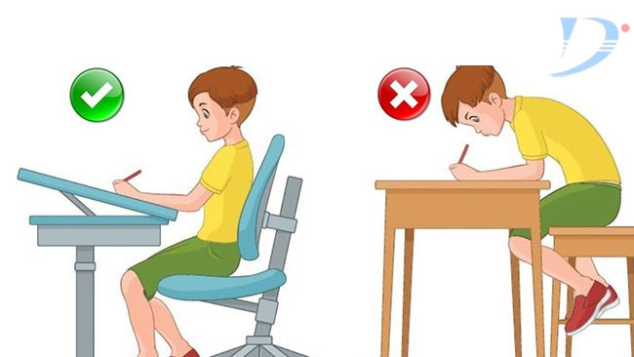

Slide 36
Một giờ học
Đúng là nói trước cả lớp thì chẳng dễ chút nào. Lúc đầu, Quang còn ngượng nghịu. Nhưng nhờ thầy giáo và các bạn động viên, Quang đã tự tin hơn và nói một cách lưu loát.

Slide 37
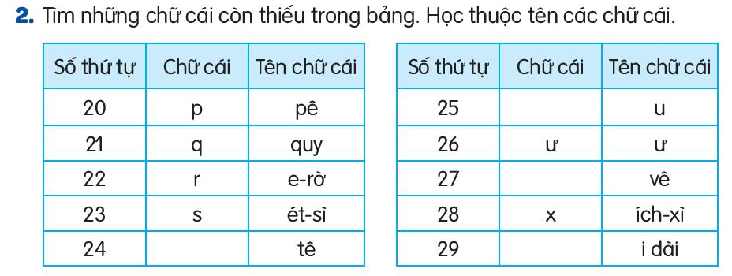
u
v
t
y

Slide 38
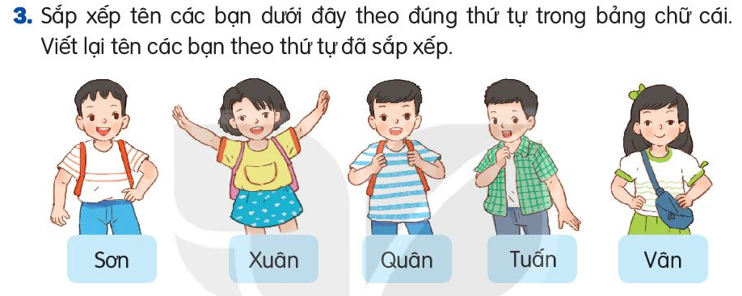
2
5
1
3
4
Quân – Sơn – Tuấn – Vân - Xuân

Slide 39
TIẾT 4

Slide 40

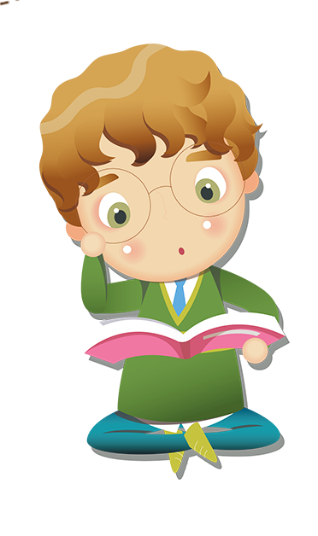

3
Luyện tập
Từ ngữ chỉ đặc điểm ; Câu nêu đặc điểm
Notes:
Bài giảng thiết kế bởi: Hương Thảo - tranthao121006@gmail.com

Slide 41
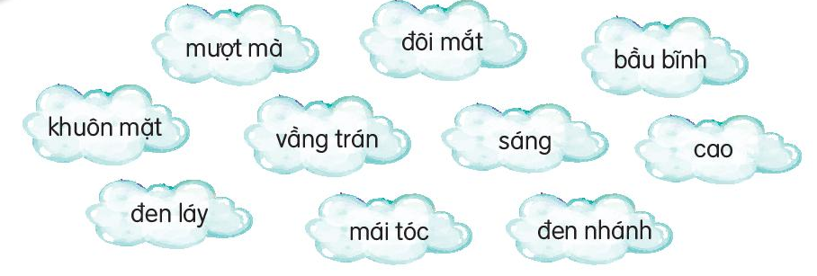
1. Những từ nào dưới đây chỉ đặc điểm?

Slide 42
Từ chỉ đặc điểm:mượt mà, bầu bĩnh, sáng, cao, đen láy, đen nhánh.

Slide 43
2. Ghép những từ ở bài 1 để tạo câu nêu đặc điểm?
M. Đôi mắt đen láy
Khuôn mặt bầu bĩnh
Vầng trán cao
Mái tóc mượt mà

Slide 44
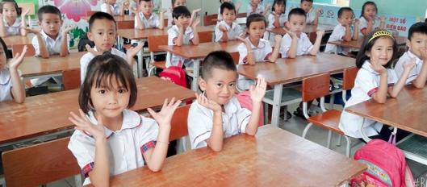
3. Đặt 1 câu nêu đặc điểm ngoại hình của 1 bạn trong lớp?

Slide 45
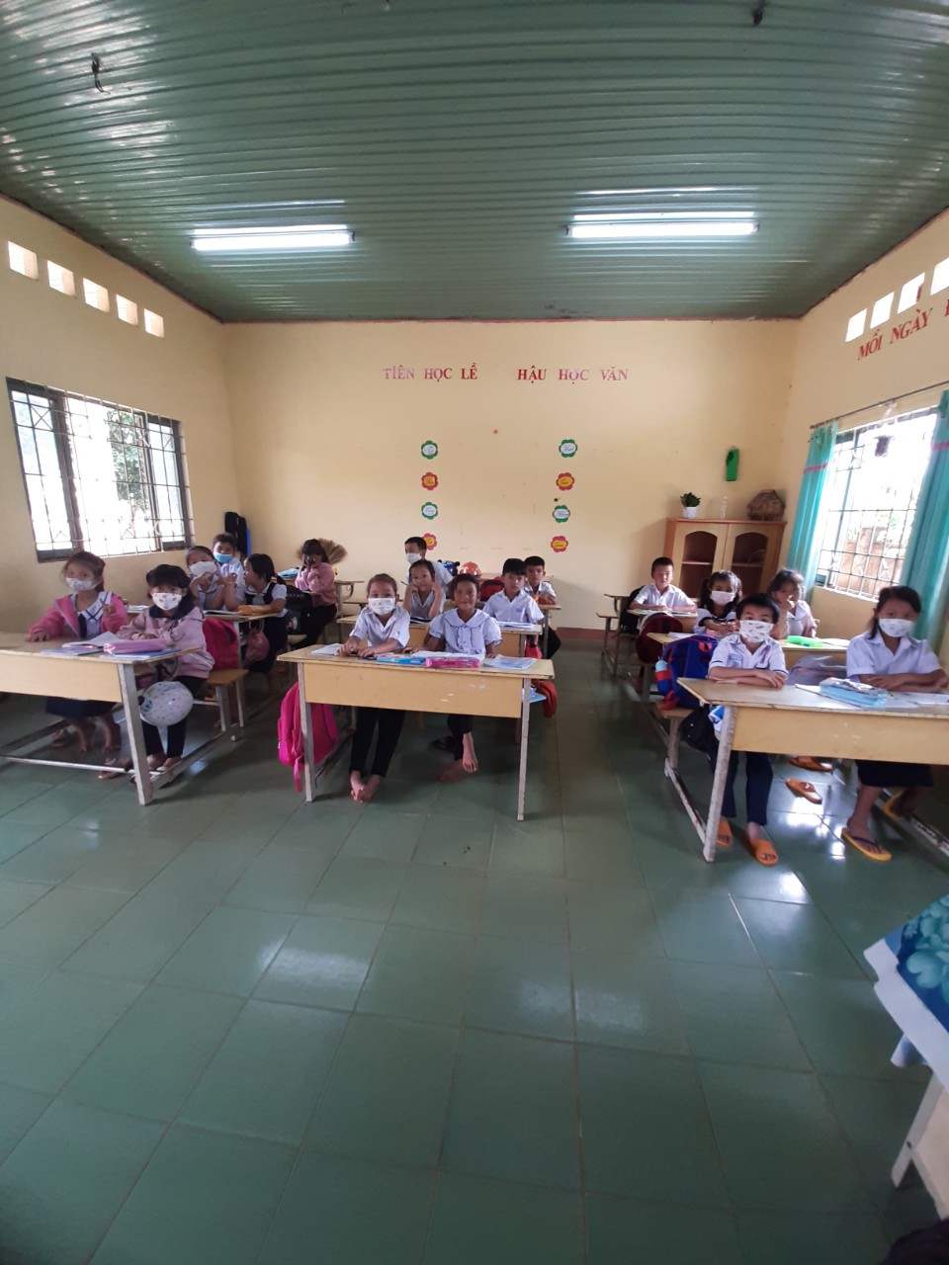

Slide 46
TIẾT 5
Viết đoạn văn kể việc thường làm

Slide 47
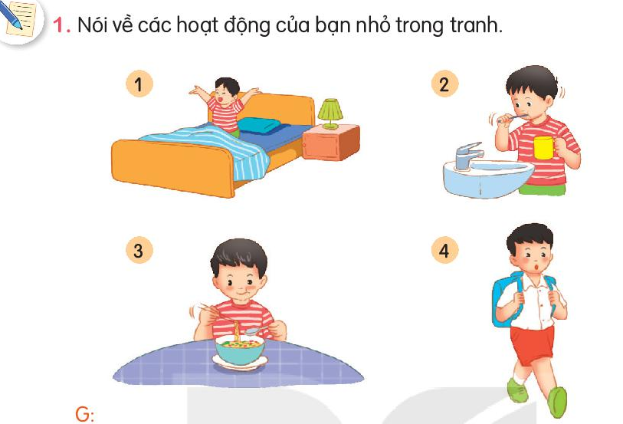
1. Bạn nhỏ làm những việc gì?
Thức dậy
Đánh răng
2. Bạn nhỏ làm những việc đó trong thời gian nào?
3. Trước khi đi học, em làm những việc gì?
Ăn sáng
Đi học

Slide 48
- Tranh 1: Vẽ cảnh bạn nhỏ ngủ dậy. Em đoán đây là cảnh thức dậy buổi sáng của bạn nhỏ. Bạn nhỏ ngồi trên giường, hai tay vươn cao. Vẻ mặt tươi cười. Em nghĩ là bạn nhỏ thức dậy và cảm thấy vui vẻ, thoải mái. Vì nét mặt bạn rất tươi tỉnh.
- Tranh 2: Buổi sáng, sau khi thức dậy, bạn nhỏ đánh răng. Em nghĩ là bạn nhỏ là người biết giữ vệ sinh cá nhân sạch sẽ.
- Tranh 3: Sau khi làm vệ sinh cá nhân, bạn nhỏ ăn sáng. Vẻ mặt của bạn rất hào hứng. Có lẽ bạn thấy bữa sáng rất ngon.
- Tranh 4: Cuối cùng, bạn nhỏ đi học. Trong bộ đồng phục, vai đeo cặp, bạn nhỏ đến trường. Nét mặt của bạn rất vui.

Slide 49
Mỗi buổi sáng, em thức dậy gấp chăn màn gọn gàng. Sau đó em đi đánh răng, rửa mặt. Em ngồi vào bàn, ăn bữa sáng mẹ chuẩn bị. Em mặc quần áo và đeo cặp sẵn sàng chờ mẹ đưa đến trường.

Slide 50
- Mỗi buổi sáng, mẹ thường đánh thức em dậy lúc 6 giờ. Sau khi vệ sinh cá nhân xong, em ăn bữa sáng mà mẹ đã chuẩn bị. Tiếp theo, em thay đồng phục, đeo cặp sách và đợi bố đưa đến trường.
- Em thức dậy từ lúc 6 rưỡi sáng. Trước tiên, em đi đánh răng rửa mặt. Sau đó, em thay đồng phục và đeo cặp sách. Bố đưa em đi ăn sáng rồi đưa em đến trường.

Slide 51
TIẾT 6
ĐỌC MỞ RỘNG

Slide 52
1. Tìm đọc một bài thơ hoặc câu chuyện viết về trẻ em làm việc nhà.

Slide 53
Bài đọc: Bé Mai trở thành người lớn như thế nào
Bé Mai rất thích làm người lớn. Bé thử đủ mọi cách: bé đi dép của mẹ, bé cài trâm lên mái tóc theo kiểu của cô. Bé lại còn đeo đồng hồ tay nữa.
Nhưng chẳng có kết quả. Mọi người chỉ nhìn bé, cười chế giễu.
Một lần, bé Mai thử quét nhà như mẹ. Bé quét sạch đến nỗi mẹ phải ngạc nhiên:
– Bé Mai của mẹ, phải chăng con đã trở thành người lớn rồi?
Và khi bé Mai rửa bát đũa thật sạch, lau thật khô, thì cả bố mẹ đều lấy làm lạ. Lúc ngồi ăn cơm, bố nói:
– Lạ thật, bé Mai nhà ta đã lớn từ lúc nào mà chúng ta không thấy!
Mai cũng cảm thấy mình đã lớn thật. Bé không đi dép của mẹ, không cài trâm, không đeo đồng hồ. Rõ ràng những thứ ấy không làm cho trẻ con thành người lớn được.

Slide 54

1. Tìm đọc một bài thơ hoặc câu chuyện viết về trẻ em làm việc nhà.
2. Đọc cho các bạn nghe một đoạn mà em thích.
Đôi bàn tay bé
(Trích)
Đôi bàn tay bé xíu
Lại siêng năng nhất nhà
Hết xâu kim cho bà
Lại nhặt rau giúp mẹ.
(Nguyễn Lãm Thắng)

